Slide 1
지구를 지켜라
에너지를 지켜라

Slide 2
에너지란 무엇일까요?
에너지란 물체를 움직이거나 일을 할 수 있는 능력
음식을
조리하기
위해 사용하는
가스
컴퓨터를
작동하기
위해 사용하는
전기
자동차를
움직
이는
석유

Slide 3

현재 우리가 사용하고 있는 에너지원 중 가장 많은 부분을 차지하고 있는 연료인 화석에너지는 수천 만년 전 땅속에서 화산폭발과 함께 동물과 식물이 화석화되면서 만들어진 것입니다.
18세기 중반 이후로 사람들이 화석에너지를 사용하였는데 이제 그 사용량이 얼마 남지 않았다고 해요.
생활에 꼮 필요한
에너지 금방 사라져
버릴수도 있어요

Slide 4
현재 우리나라에서 사용하고 있는 에너지의
84%는 화석에너지
앞으로 100년후면 화석에너지를 거의
사용할수 없게 될지도 몰라요
(석유 46년, 천연가스 64년이면 끝)
생활에 꼮 필요한
에너지 금방 사라져
버릴수도 있어요

Slide 5
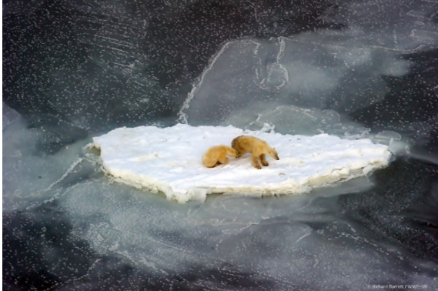


01
지구가 아프면 세계인도 아파요
2050년 북극곰이 완전히 사라질수 있어요
북금곰 왜 중요할까요?
해빙에 의존해 살아가는 북극곰은
기후변화의 직접적인 영향을 받는 중요
지표종으로 북극 생태계 전반과 기후변화의
흐름을 이해하는데 큰 도움이 됨.
또한 먹이사슬의 최상위 포식자로써
북극 생태계 균형을 유지함

Slide 6
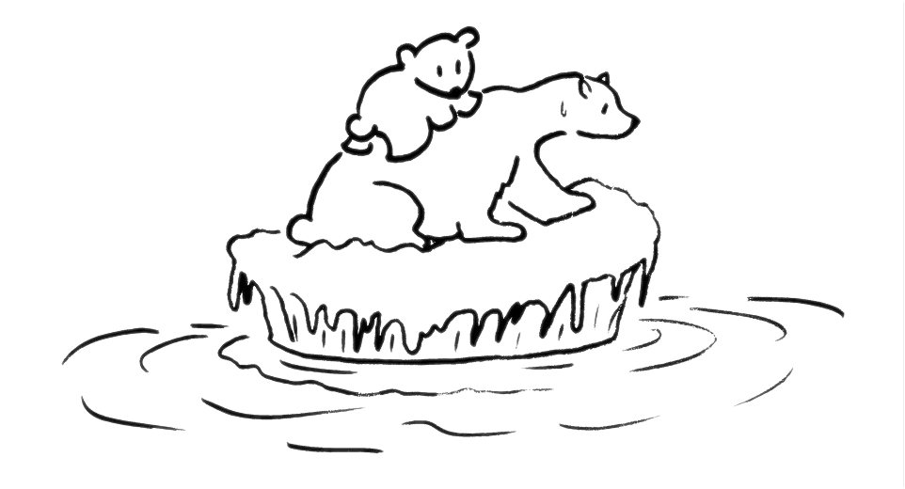
02
지구를 아프게 하는것?
화석연료에서 나오는 이산화탄소
온실효과: 지구대기를 이산화탄소가 비닐막처럼 감싸 온도를 높임
빙하의 소멸 -> 해수면 상승으로 인한 섬나라 바다에 잠겨 소멸 위기
화석에너지
사용시
이산화탄소
배출
온실
효과
발생
지구
온난화
가속

Slide 7
에너지 절약 실천 약속
전기를 아껴써요
수돗물을 아껴써요
가까운 거리는 걸어서/ 대중교통이용
실내 냉방, 난방 온도 적정
여름철 26~28 도/ 겨울철 18~20도
적극적인 재활용, 자원 아끼고 다시쓰기
환경사랑, 나부터 실천
일회용 컵 줄임, 합성세제나 비누 적당량 사용

Slide 8
The END

